Slide 1
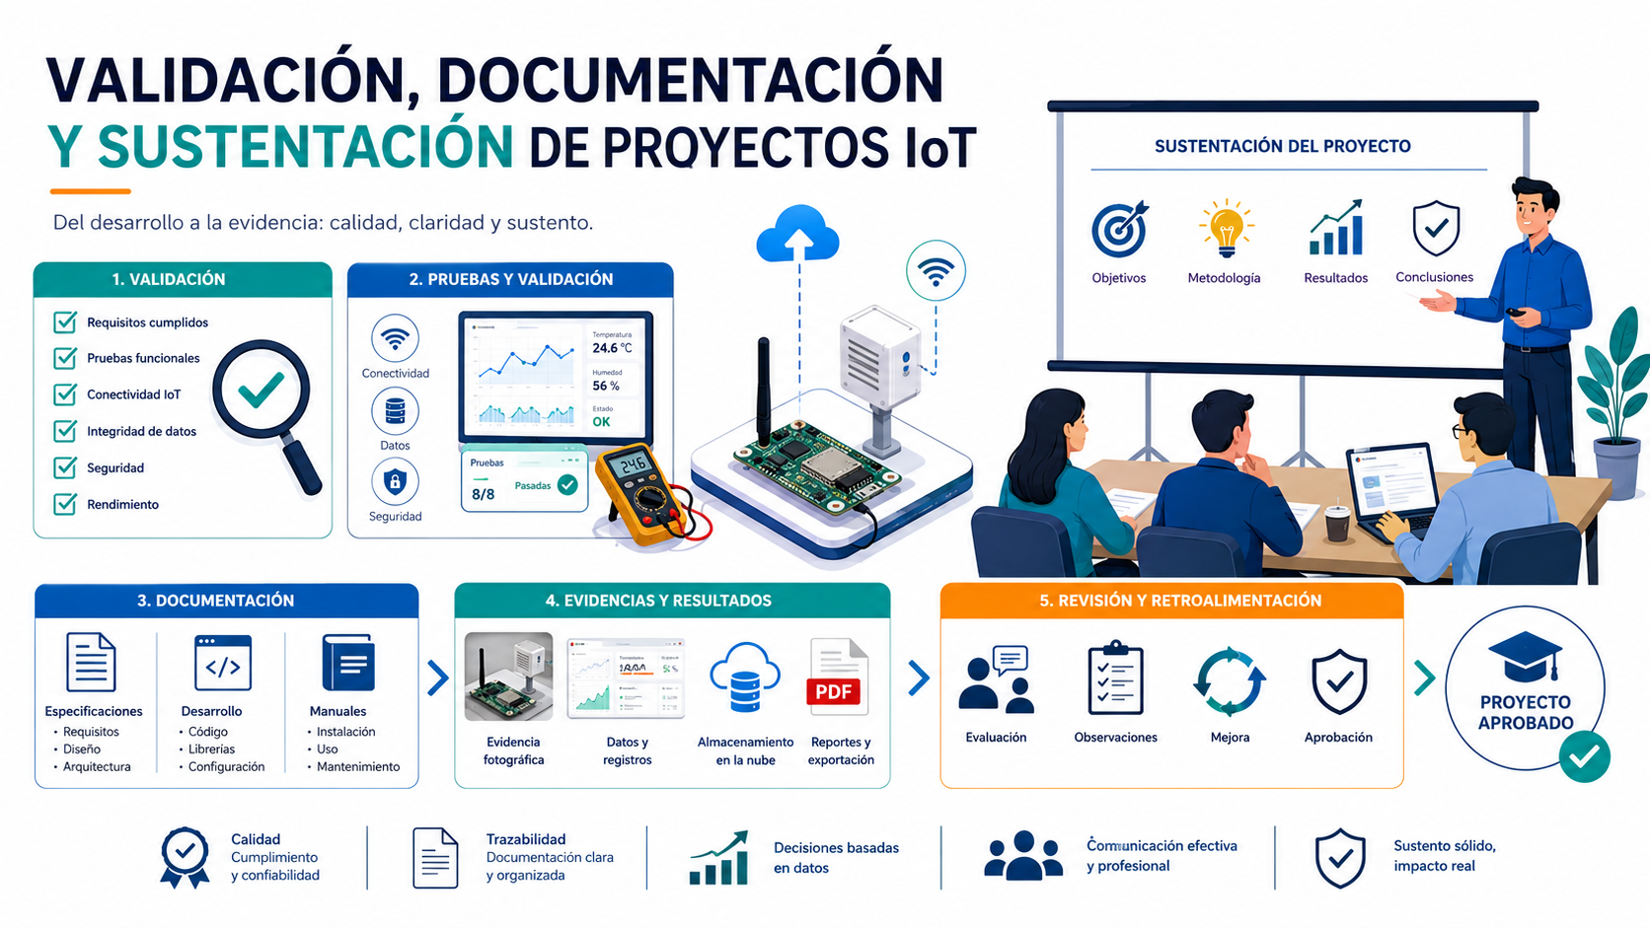
Actividad Teórica 8
Semana 4 — Proyecto Integrador IoT
Validación, Documentación y Sustentación de Proyectos IoT
Preparar la evaluación final mediante pruebas, evidencias, informe técnico y sustentación organizada.
Del prototipo funcional a la evidencia verificable: probar, documentar, explicar y mejorar.
Curso Vacacional: Redes de Datos y Aplicaciones IoT
8.1

Slide 2
Actividad 8
Apoyo visual del tema
Validación y sustentación del proyecto
Panorama de pruebas, documentación, evidencias y sustentación de proyectos IoT.
Curso Vacacional: Redes de Datos y Aplicaciones IoT
8.2

Slide 3
Actividad 8
Semana 4 — Proyecto Integrador IoT
Objetivos de aprendizaje
Al finalizar la sesión, el estudiante podrá:
Definir pruebas básicas para un sistema IoT.
Resultado observable
1
Lista de chequeo de validación y preparación de sustentación.
2
Registrar evidencias técnicas de funcionamiento.
3
Estructurar informe y sustentación final.
4
Plantear limitaciones y mejoras futuras del prototipo.
Evidencia breve para clase
Curso Vacacional: Redes de Datos y Aplicaciones IoT
8.3

Slide 4
Actividad 8
Fundamento conceptual
Validar es comprobar con evidencia
Una solución IoT debe demostrar que mide, comunica, visualiza y responde de forma coherente.
T
Pruebas
D
Documentación
S
Sustentación
Conectividad, lectura de sensor, publicación MQTT, recepción en plataforma y visualización.
Arquitectura, código, configuración, capturas, resultados y limitaciones.
Explicación clara del problema, metodología, resultados, evidencias y mejoras.
Lo que no se documenta es difícil de evaluar y replicar.
Curso Vacacional: Redes de Datos y Aplicaciones IoT
8.4

Slide 5
Actividad 8
Secuencia técnica
Ruta de validación final
La validación debe seguir un orden que permita ubicar fallas y demostrar resultados.
1
2
3
4
5
Sensor
Conexión
Datos
Dashboard
Informe
Lectura estable.
WiFi y broker.
Recepción y formato.
Visualización.
Evidencia y análisis.
La sustentación debe mostrar tanto funcionamiento como criterio técnico.
Curso Vacacional: Redes de Datos y Aplicaciones IoT
8.5

Slide 6
Actividad 8
Análisis comparativo
Evidencias esperadas
Las evidencias deben permitir revisar, reproducir y evaluar el proyecto.
Técnicas
Pruebas
Sustentación
•
Diagrama de arquitectura.
•
Conectividad comprobada.
•
Problema y objetivo.
•
Código comentado.
•
Valores actualizados.
•
Metodología clara.
•
Configuración de broker/plataforma.
•
Dashboard funcional.
•
Resultados y evidencias.
•
Capturas de datos.
•
Registro de errores o limitaciones.
•
Mejoras futuras.
Curso Vacacional: Redes de Datos y Aplicaciones IoT
8.6

Slide 7
Actividad 8
Caso aplicado a Ingeniería Electrónica
Caso guía: evaluación de prototipo IoT
Un equipo presenta un sistema que mide, publica y visualiza datos, pero debe demostrar estabilidad y trazabilidad.
1
2
3
4
5
Prueba
Broker
Plataforma
Dashboard
Informe
Lectura.
Mensaje.
Registro.
Tendencia.
Conclusión.
¿Qué evidencia permitiría diferenciar una demostración puntual de un sistema validado?
Curso Vacacional: Redes de Datos y Aplicaciones IoT
8.7

Slide 8
Actividad 8
Verificación formativa
Actividad corta en clase
Aplicar lista de chequeo final
Revise sensor, conectividad, protocolo, plataforma, dashboard, evidencias, seguridad básica, informe y preparación de sustentación. Marque cumplimiento y observaciones.
Evidencia: lista de chequeo de validación del proyecto IoT.
Curso Vacacional: Redes de Datos y Aplicaciones IoT
8.8

Slide 9
Actividad 8
Revisión conceptual
Preguntas de verificación
¿Qué significa validar un sistema IoT?
¿Qué prueba demuestra comunicación extremo a extremo?
¿Por qué conviene registrar errores y limitaciones?
¿Qué debe contener una sustentación técnica clara?
¿Cómo se justifica una mejora futura?
Curso Vacacional: Redes de Datos y Aplicaciones IoT
8.9

Slide 10
Actividad 8
Aplicación progresiva
Conexión con el proyecto integrador
La última actividad prepara la evaluación final del curso.
1
2
3
4
5
Pruebas
Evidencias
Informe
Sustentación
Mejoras
Entrega sugerida: lista de chequeo completa y presentación final del proyecto.
Curso Vacacional: Redes de Datos y Aplicaciones IoT
8.10

Slide 11
Actividad 8
Ideas clave
Síntesis de la actividad
Validar es demostrar funcionamiento con pruebas.
La documentación aporta trazabilidad.
El dashboard debe mostrar datos actuales.
1
2
3
Las limitaciones también son parte del análisis.
La sustentación debe ser clara y técnica.
Las mejoras futuras muestran criterio ingenieril.
4
5
6
Conexión con el proyecto: preparar evidencias antes de la sustentación final.
Curso Vacacional: Redes de Datos y Aplicaciones IoT
8.11

Slide 12
Actividad 8
Lecturas para estudio independiente
Bibliografía y recursos de acceso libre
Peter L. Dordal
An Introduction to Computer Networks
open.umn.edu
Peterson y Davie
Computer Networks: A Systems Approach
systemsapproach.org / GitHub
Universidad de Colima
Internet de las cosas
PDF de acceso libre
Internet Society
La Internet de las Cosas: una breve reseña
internetsociety.org
Node-RED
Documentación oficial y cookbook MQTT
nodered.org
Sugerencia docente: asignar una lectura breve antes de cada evaluación parcial.
Curso Vacacional: Redes de Datos y Aplicaciones IoT
8.12

